Slide 1
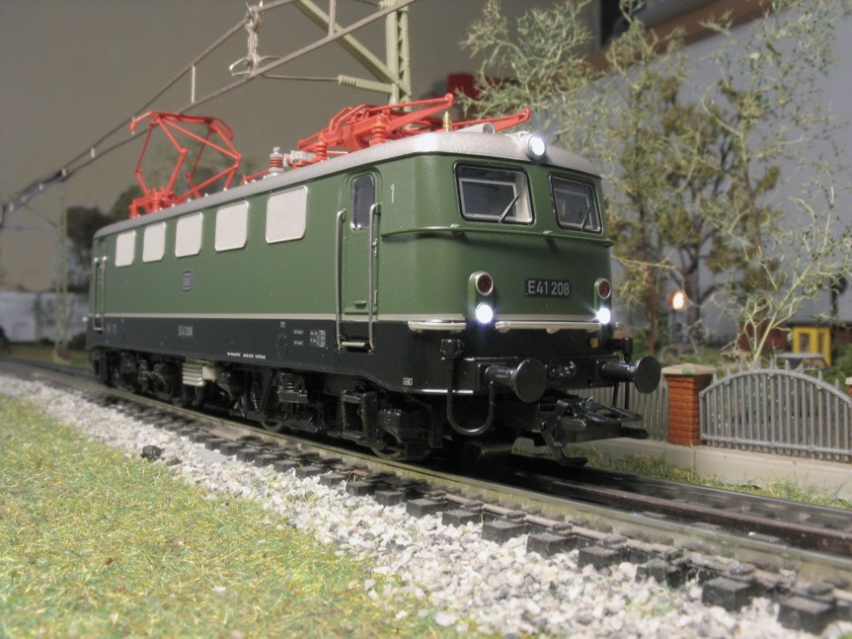
E41 Wartung

Slide 2
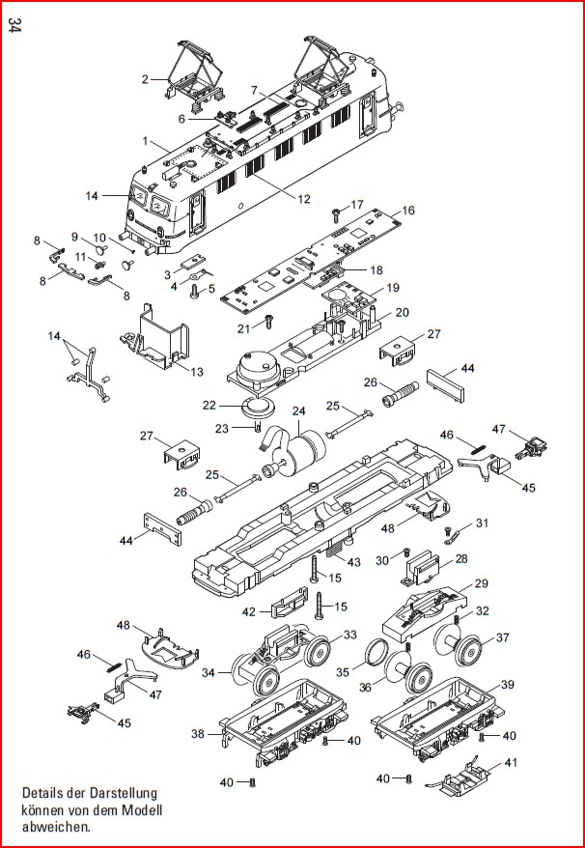
Bitte die Reihenfolge der Arbeitsschritte bei der Demontage einhalten und diese Anleitung vollständig lesen!!
Die beiden Gehäuseschrauben (15) von unten lösen
Den eingeclipsten Mittelschleifer mit einem kleinen Schraubendreher aus dem Drehgestell hebeln (41). Dabei mit dem Schraubendreher von beiden Seiten unter den Clip fahren.
Die jeweils zwei braunen und roten Kabel, die von den Drehgestellen kommen, von der Platine ablöten (16) Lötstellen notieren
Die zentrale Halteschraube (17) der Platine heraus drehen. Die Platine leicht anheben und zur Seite weg kippen. Das geht auch mit den Decoder- und Beleuchtungskabeln. Die Beleuchtungseinheiten (44) an den Stirnseiten kann man auch nach oben aus dem Rahmen ziehen, um mehr Bewegungsfreiheit zu bekommen.
Die beiden Schrauben (19, 21) der Decoderplatte (20) lösen und diese ebenfalls zur Seite weg klappen
Die Clips (27) halten die Drehgestelle im Rahmen. Die müssen mit einem kleinen Schraubendreher herunter gehebelt werden. Dabei nicht seitlich unter die Gleitflächen gehen, damit diese nicht beschädigt werden. Sonst bewegt sich das Drehgestell hinterher nicht mehr richtig. Beim Hebeln mit einem Daumen den Clip gegen halten, damit er nicht durch die Gegend fliegt.

Slide 3
7) Jetzt Kardanwelle (25) und Schneckenwelle (26) mit einer Pinzette nach oben heraus nehmen. Vorsicht -> auf der Schneckenwelle sitzt hinten eine Messingbuchse, die verloren gehen kann.
8) Die Drehgestelle können jetzt nach unten aus den Rahmen genommen werden.
9) Der obere Getriebeblock (28) klemmt das rote Kabel zum Skischleiferkontakt in der Drehgestellblende (38,39) fest.
Deshalb die Schrauben (30) und (31) heraus drehen und Block (28) herunter nehmen. Unter Schraube (31) sitzt die Kontaktfahne für das braune Kabel (= Massekontakt)
10) Nun kann man die kleinen Schrauben (40) der Drehgestellblende (38,39) lösen und die Drehgestellblende nach unten entfernen. In eingebautem Zustand geht das nicht, weil man dann das rote Kabel abreißen würde.
11) Unter den Achsen sitzen kleine Federn (32), die den Kontakt von den Rädern der rechten Fahrzeugseite über das Drehgestell zum braunen Kabel verbessern sollen. Diese auf keinen Fall verlieren. Ich nehme diese mit einer spitzen Pinzette heraus.
Zur Schmierung sparsam Modellbahnöl verwenden. Geölt werden alle beweglichen Teile. Dabei die Buchsen der Achsen nicht vergessen.
Zur Montage: Auf den Drehgestellen ist von oben, jeweils zur Fahrzeugstirnseite eine „1“ und eine „2“ eingeritzt, ebenso auf einer Seite des Lokrahmens. Damit wird sichergestellt, daß die Drehgestelle wieder auf die richtige Seite der Lok kommen. Andernfalls würde der Strom von den linken Rädern aufgenommen, statt rechts. Die Lok liefe dann auf dem anderen Trafo der Anlage.

Slide 4
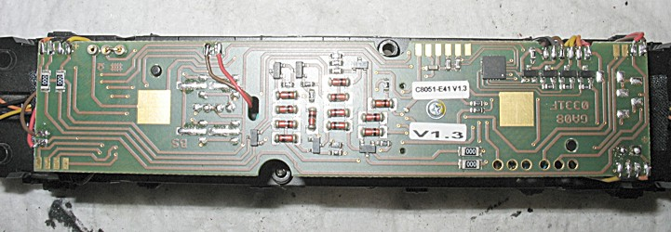
Lage der Kabel von den Drehgestellen, die abgelötet werden müssen
links = rot
rechts = braun
Diese nicht ablöten!!
Führerstand 2
Führerstand 1
oben = braun
unten = rot

